Slide 1

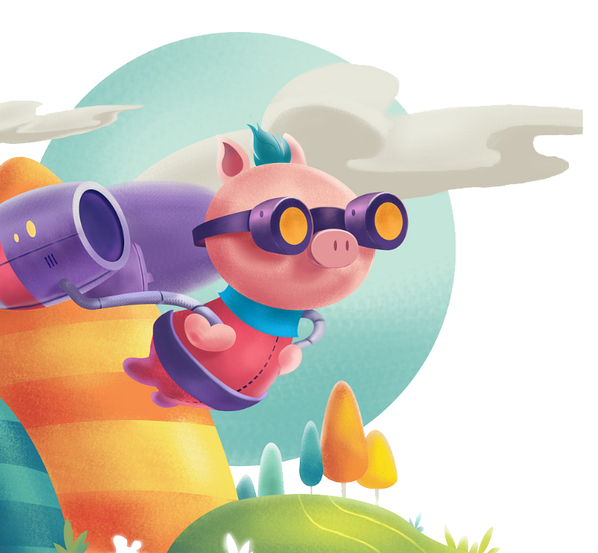
善真服务社岗位竞选
薛家中心小学 五年10班 安岚

Slide 2

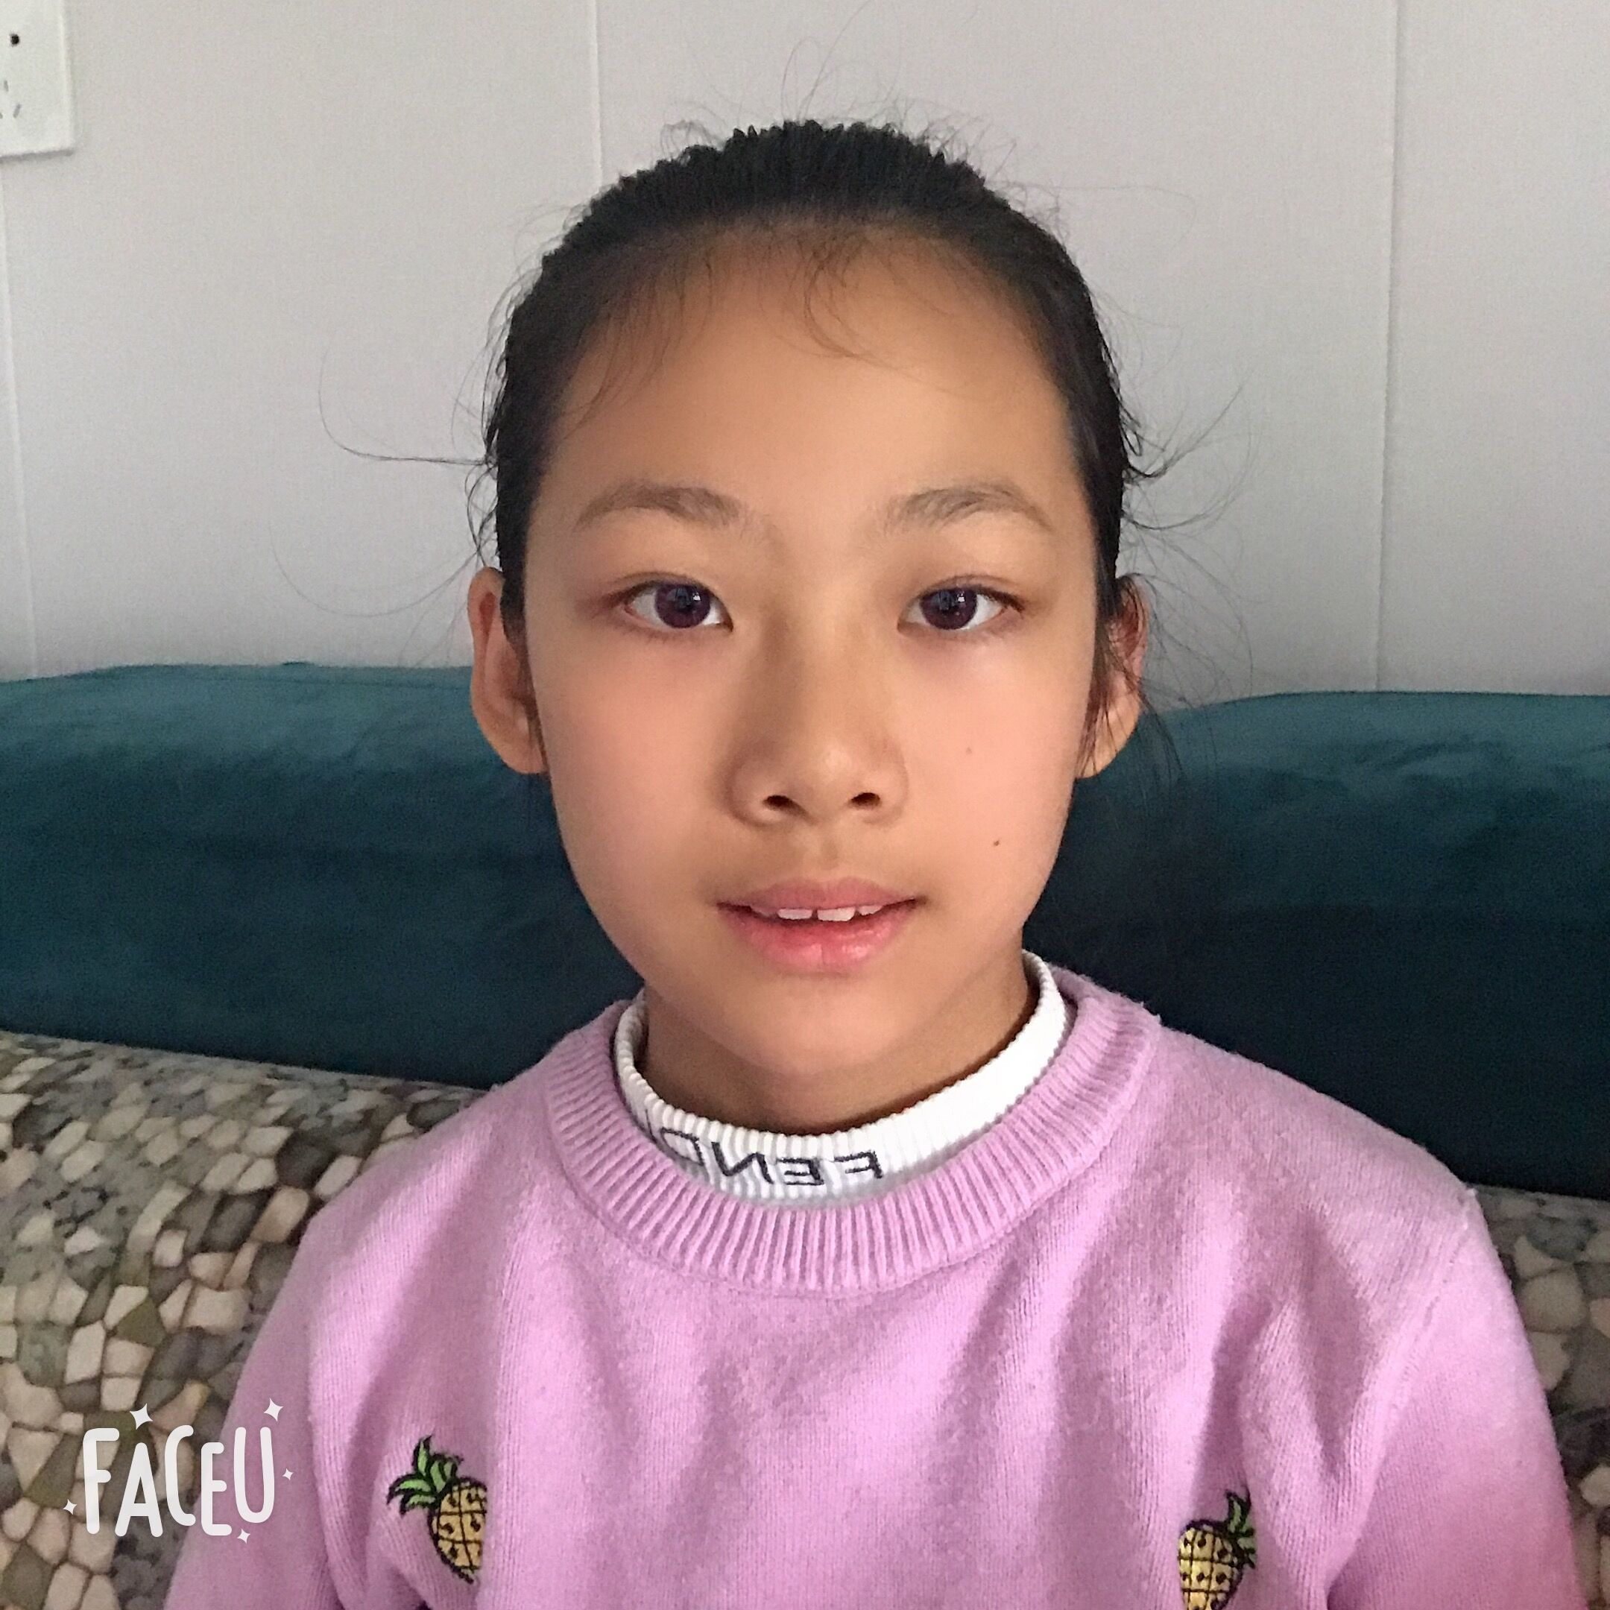
自我介绍
我叫安岚，是五（十）班的一员，在这个金风送爽、硕果累累的季节里，我充满了感激之情，感谢我们薛家中心小学，把我从一个一无所知的孩子培养成了一名品学兼优的、知书达理的好学生，也正是因为有了这份收获，才使我充满自信地站在这里，参加善真服务岗位竞选活动。

Slide 3

同学们好！老师好！
我是一名乐观开朗，乐于助人，对待学习积极向上的女孩儿。在生活中我帮助老师和家长处理一些生活得琐事，对劳动有特别的理解，认为一份耕耘，一份收获。在学习中面对困难永不妥协，勇往直前，并且以乐观的姿态坦然面对。因此也取得了多次三好学生的荣誉，并且积极参加各项活动，都能拿到自己满意的成就。
老师给我的评价是：做事认真、主动、组织能力强；
同学们给我的评价是：学习成绩好，举止大方；
我给自己的评价是：充满自信、喜欢挑战、乐于奉献。

Slide 4
优势特点
我有广泛的兴趣爱好。我喜欢唱歌画画，另外我还喜欢打羽毛球。我真的梦想长大能为祖国效力。我清楚地知道，这些成绩的取得，是我刻苦学习、不甘落后的结果，更是老师辛勤培育的结果。
03
我有较强的管理能力，从一年级我就一直担任副班长这个职务。因此我有很好的锻炼能力的机会，也使我学会了与同学沟通、和别人相处，培养了我管理能力
02
热爱学习，从一年级开始，我的成绩一直都是名列前茅。并且主动帮老师家长分担生活中的琐事，是老师家长们的好助手。
01

Slide 5
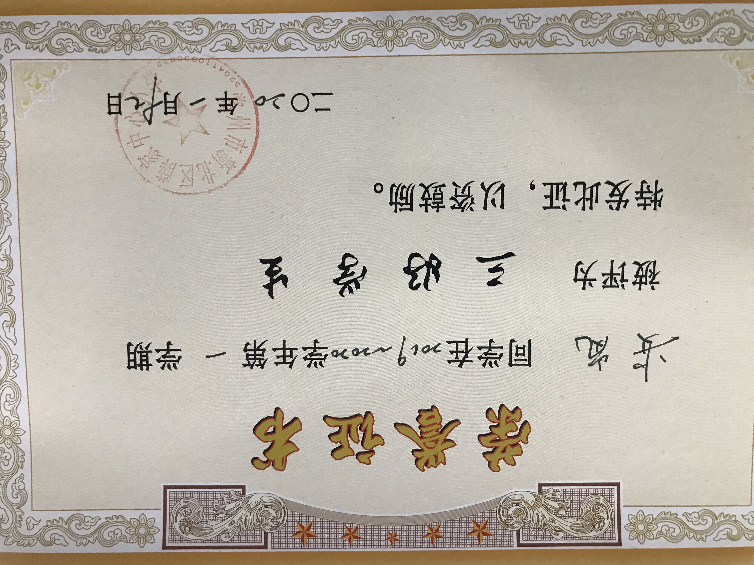
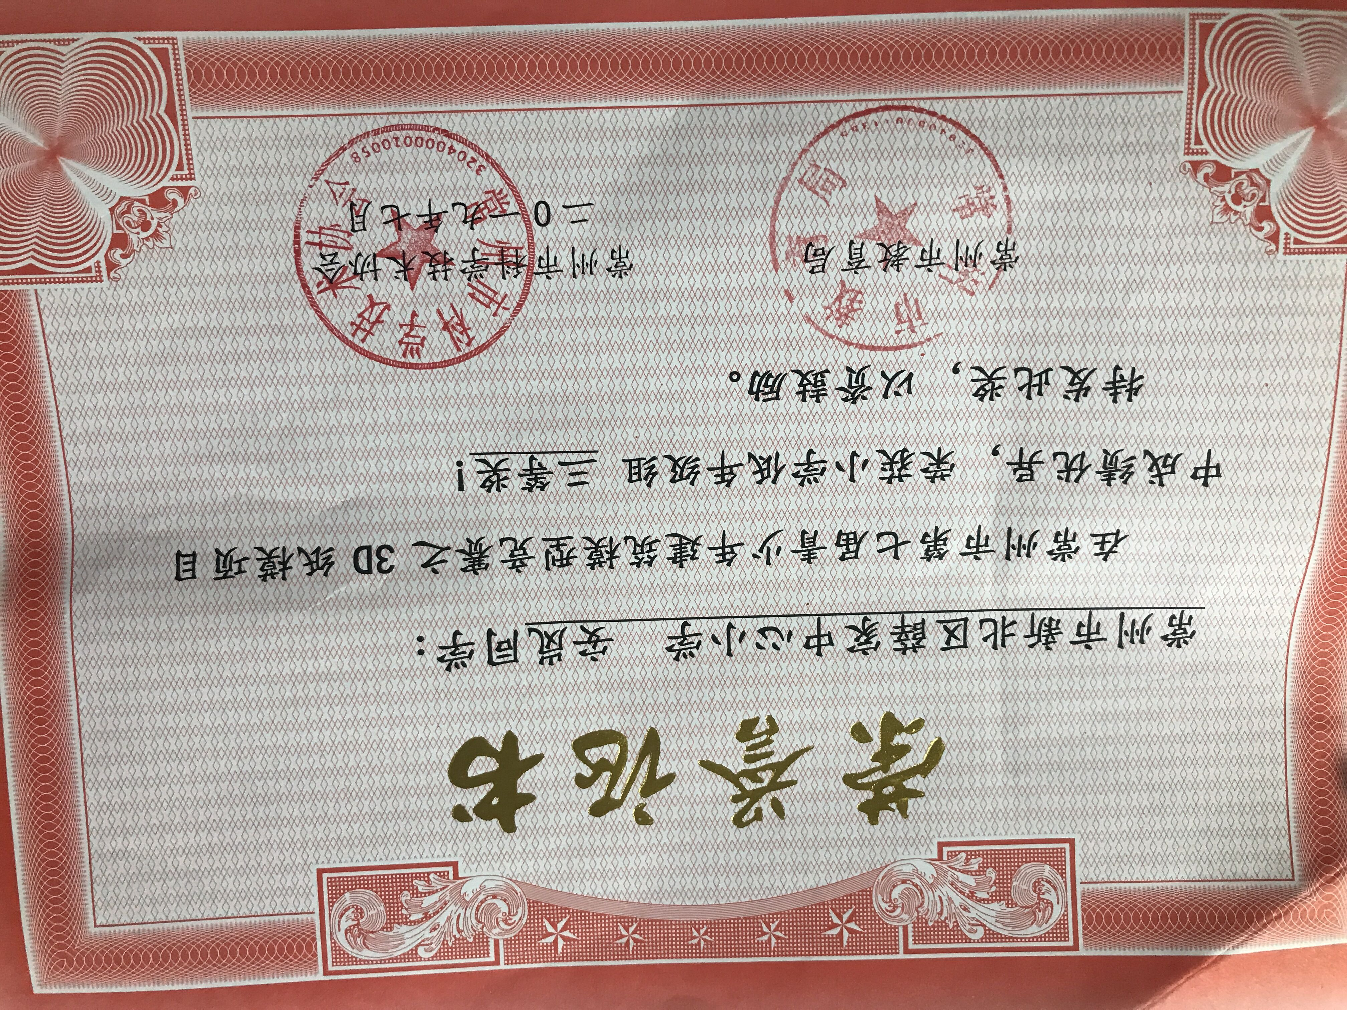
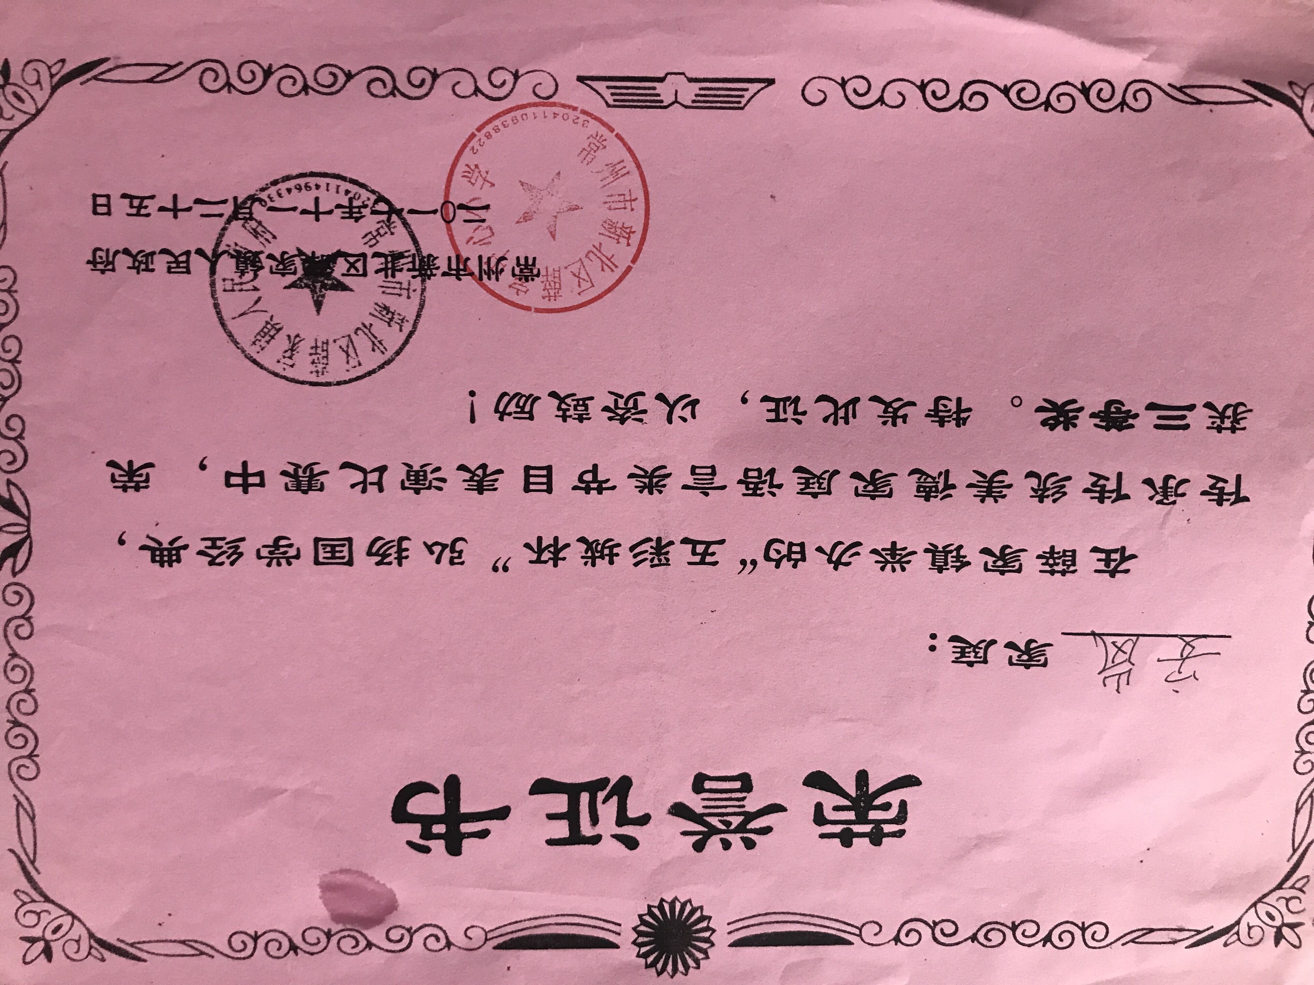
获奖荣誉
奖状（一）
奖状（二）
奖状（三）
在2019-2020学年第一学期评为三好学生。
在第七届青少年建筑模型竞赛之3D纸模项目中，荣获小学低年级组三等奖。
在薛家镇举办的“五彩城杯”弘扬国学经典，传承传统美德家庭语言类节目表演比赛中，荣获三等奖。

Slide 6
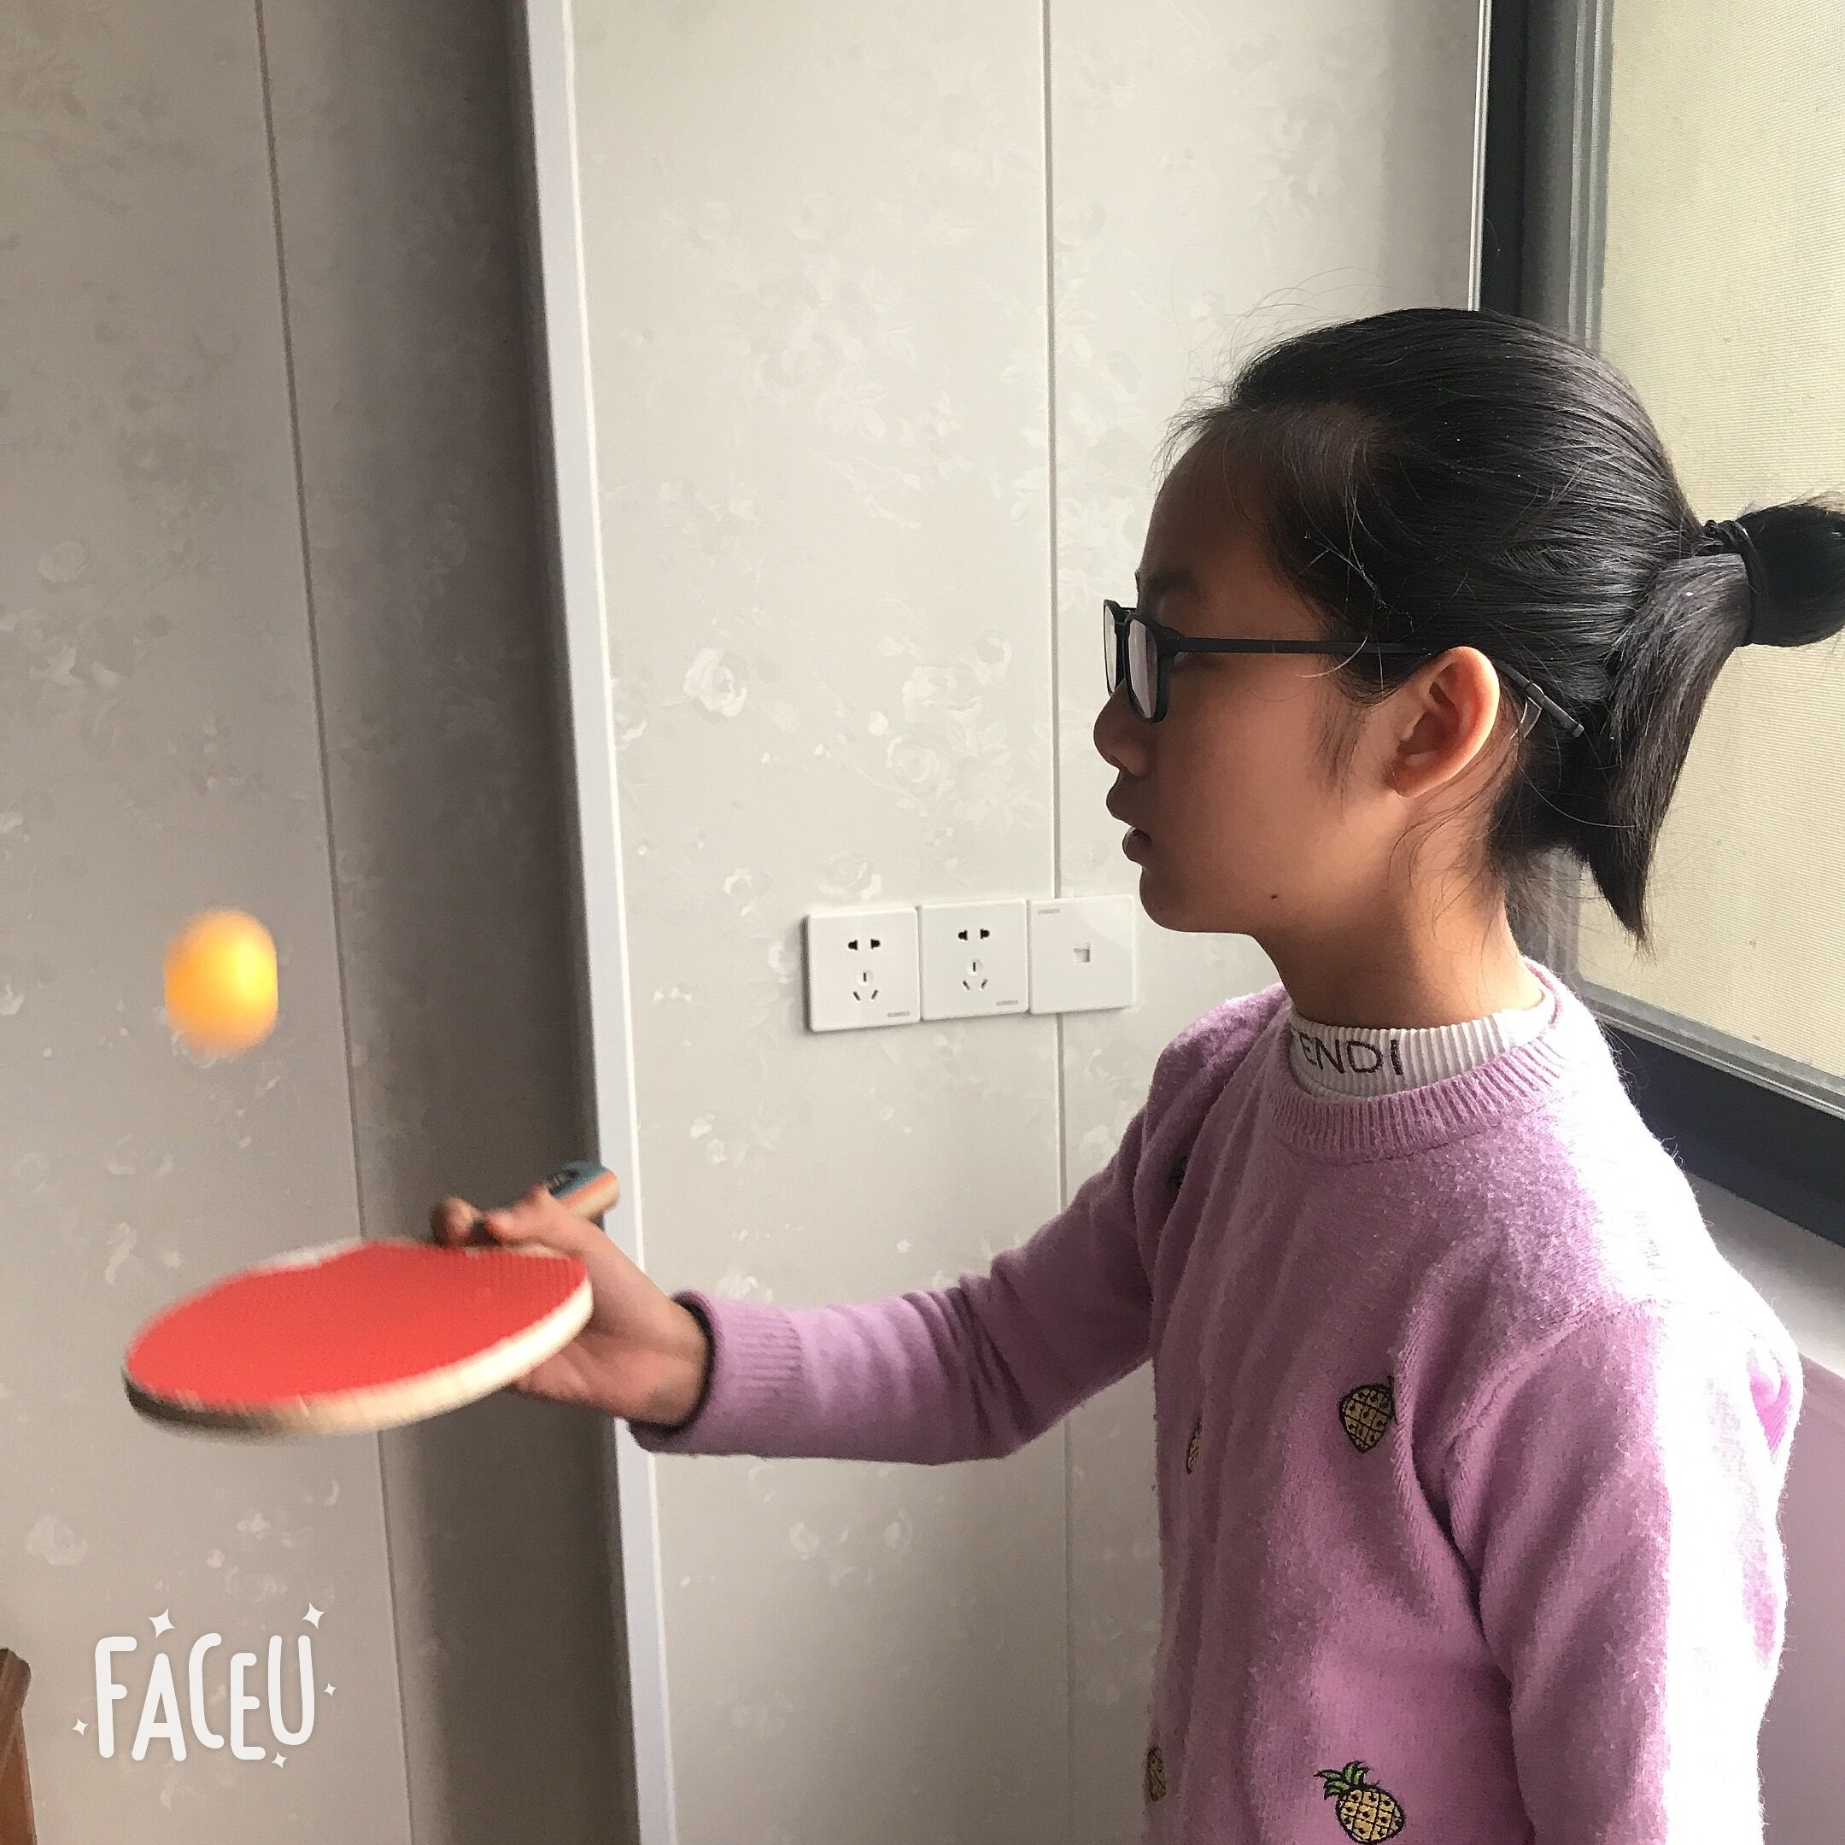
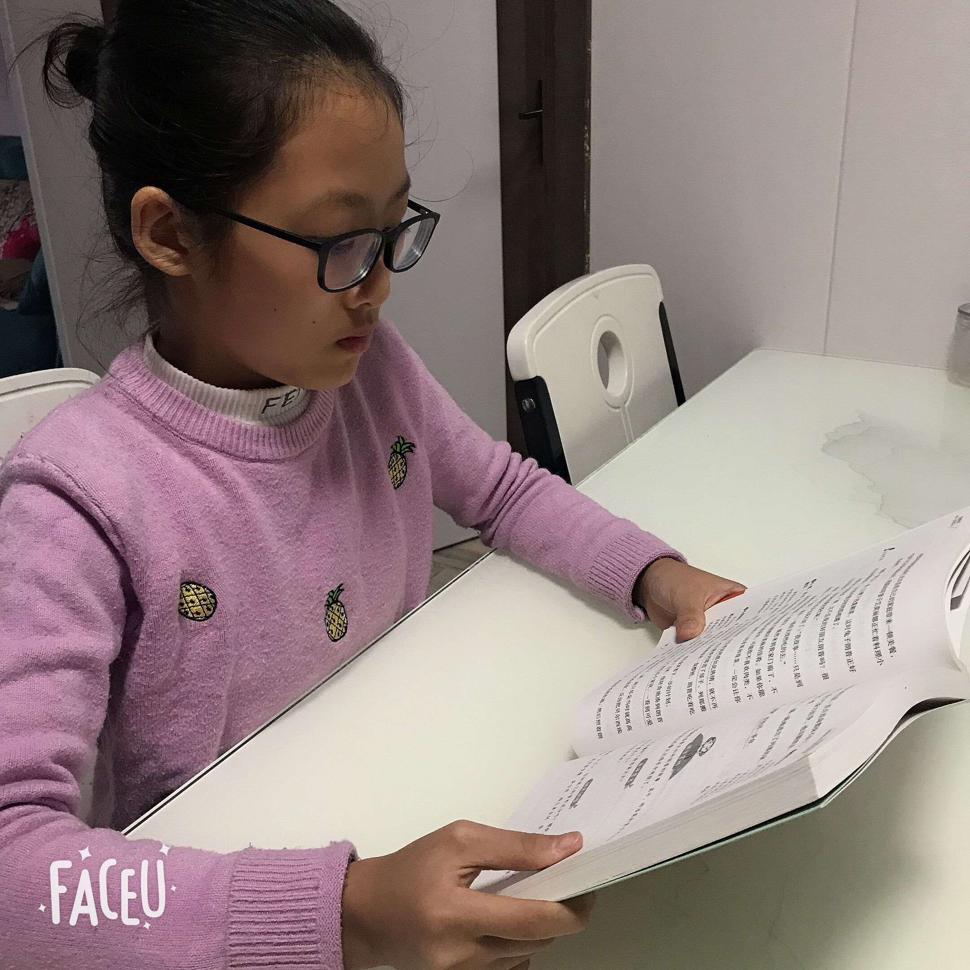
兴趣爱好
阅读
喜欢阅读那是因为可以在书中获取更多的知识，书籍是人类进步的阶梯。
打乒乓球
打乒乓球可以锻炼我们的灵活性以及改善我们的近视。

Slide 7
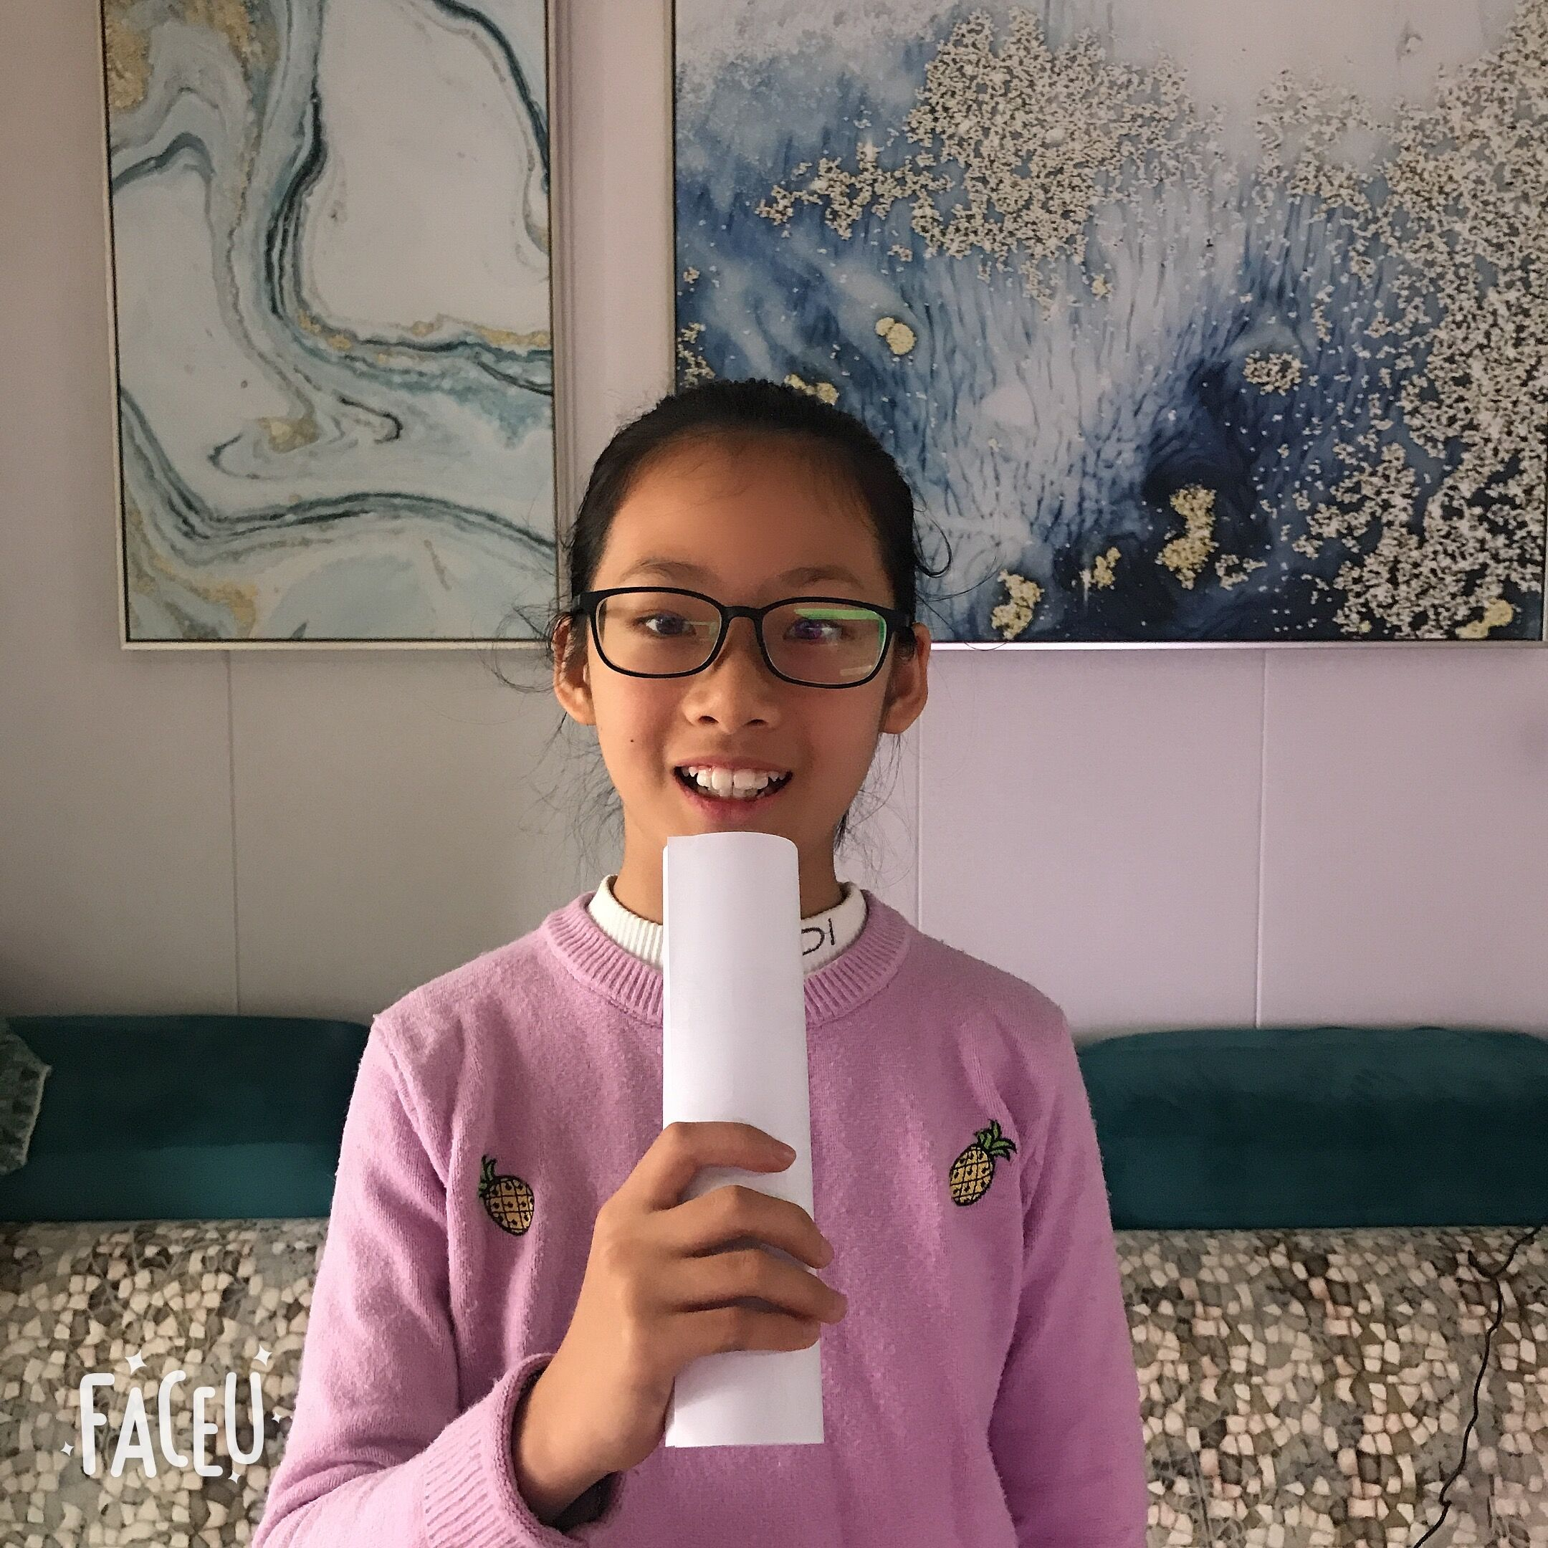
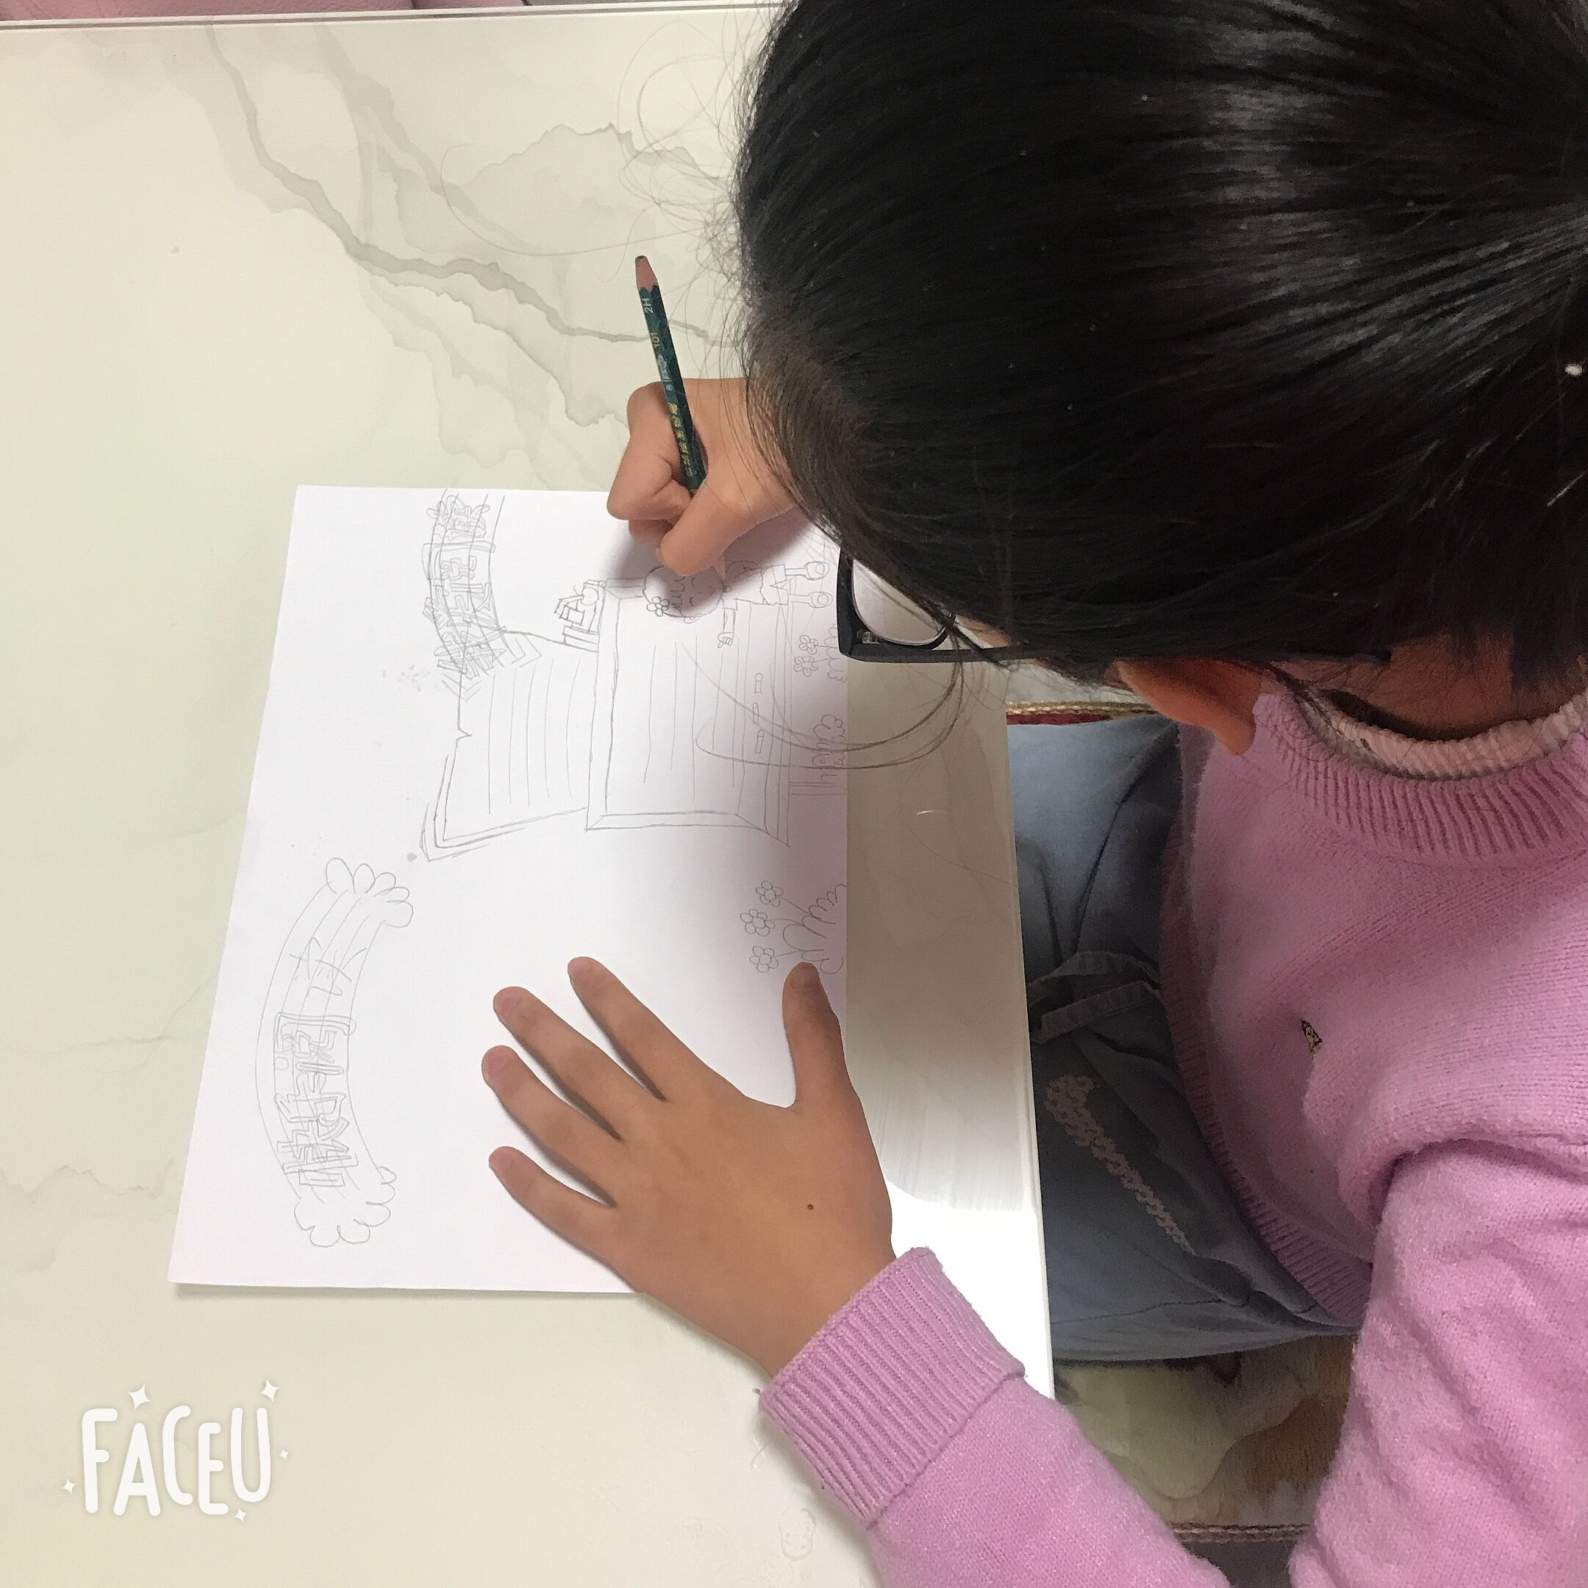
绘画
喜欢绘画可以给我带来专注和以及让我享受时间的宁静。
唱歌
运动跑步
喜欢唱歌可以缓解我们的压力，放松我们的心情。
喜欢跑步可以增强我的体魄，增加我的耐力。

Slide 8
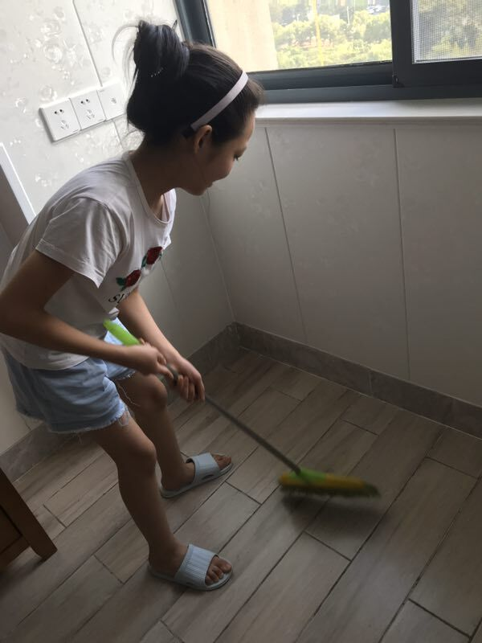
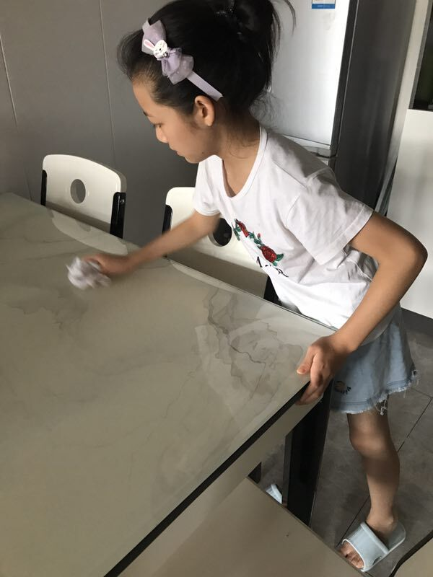
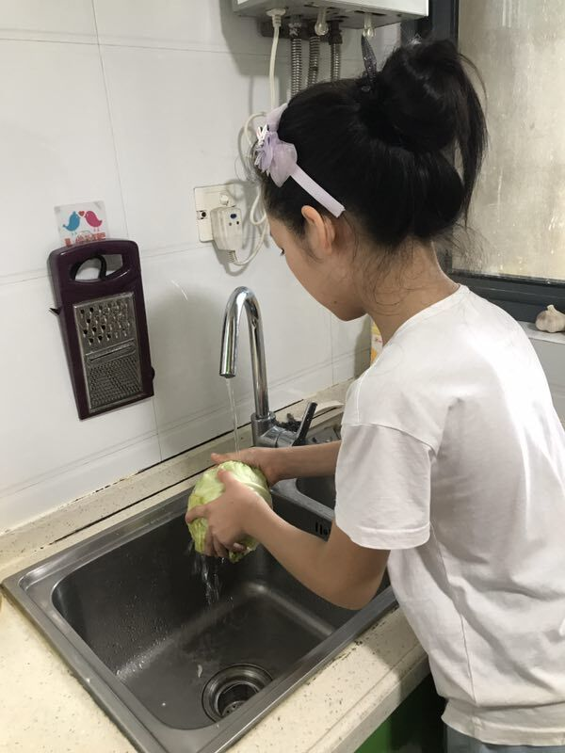
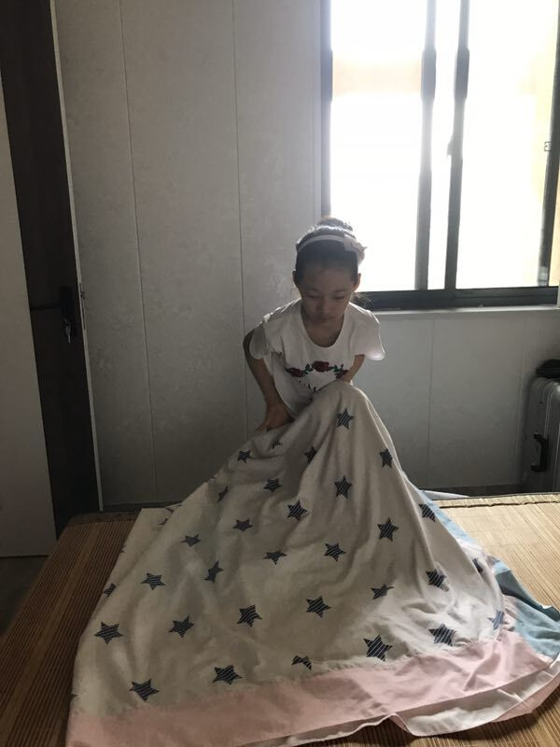
我的生活

Slide 9
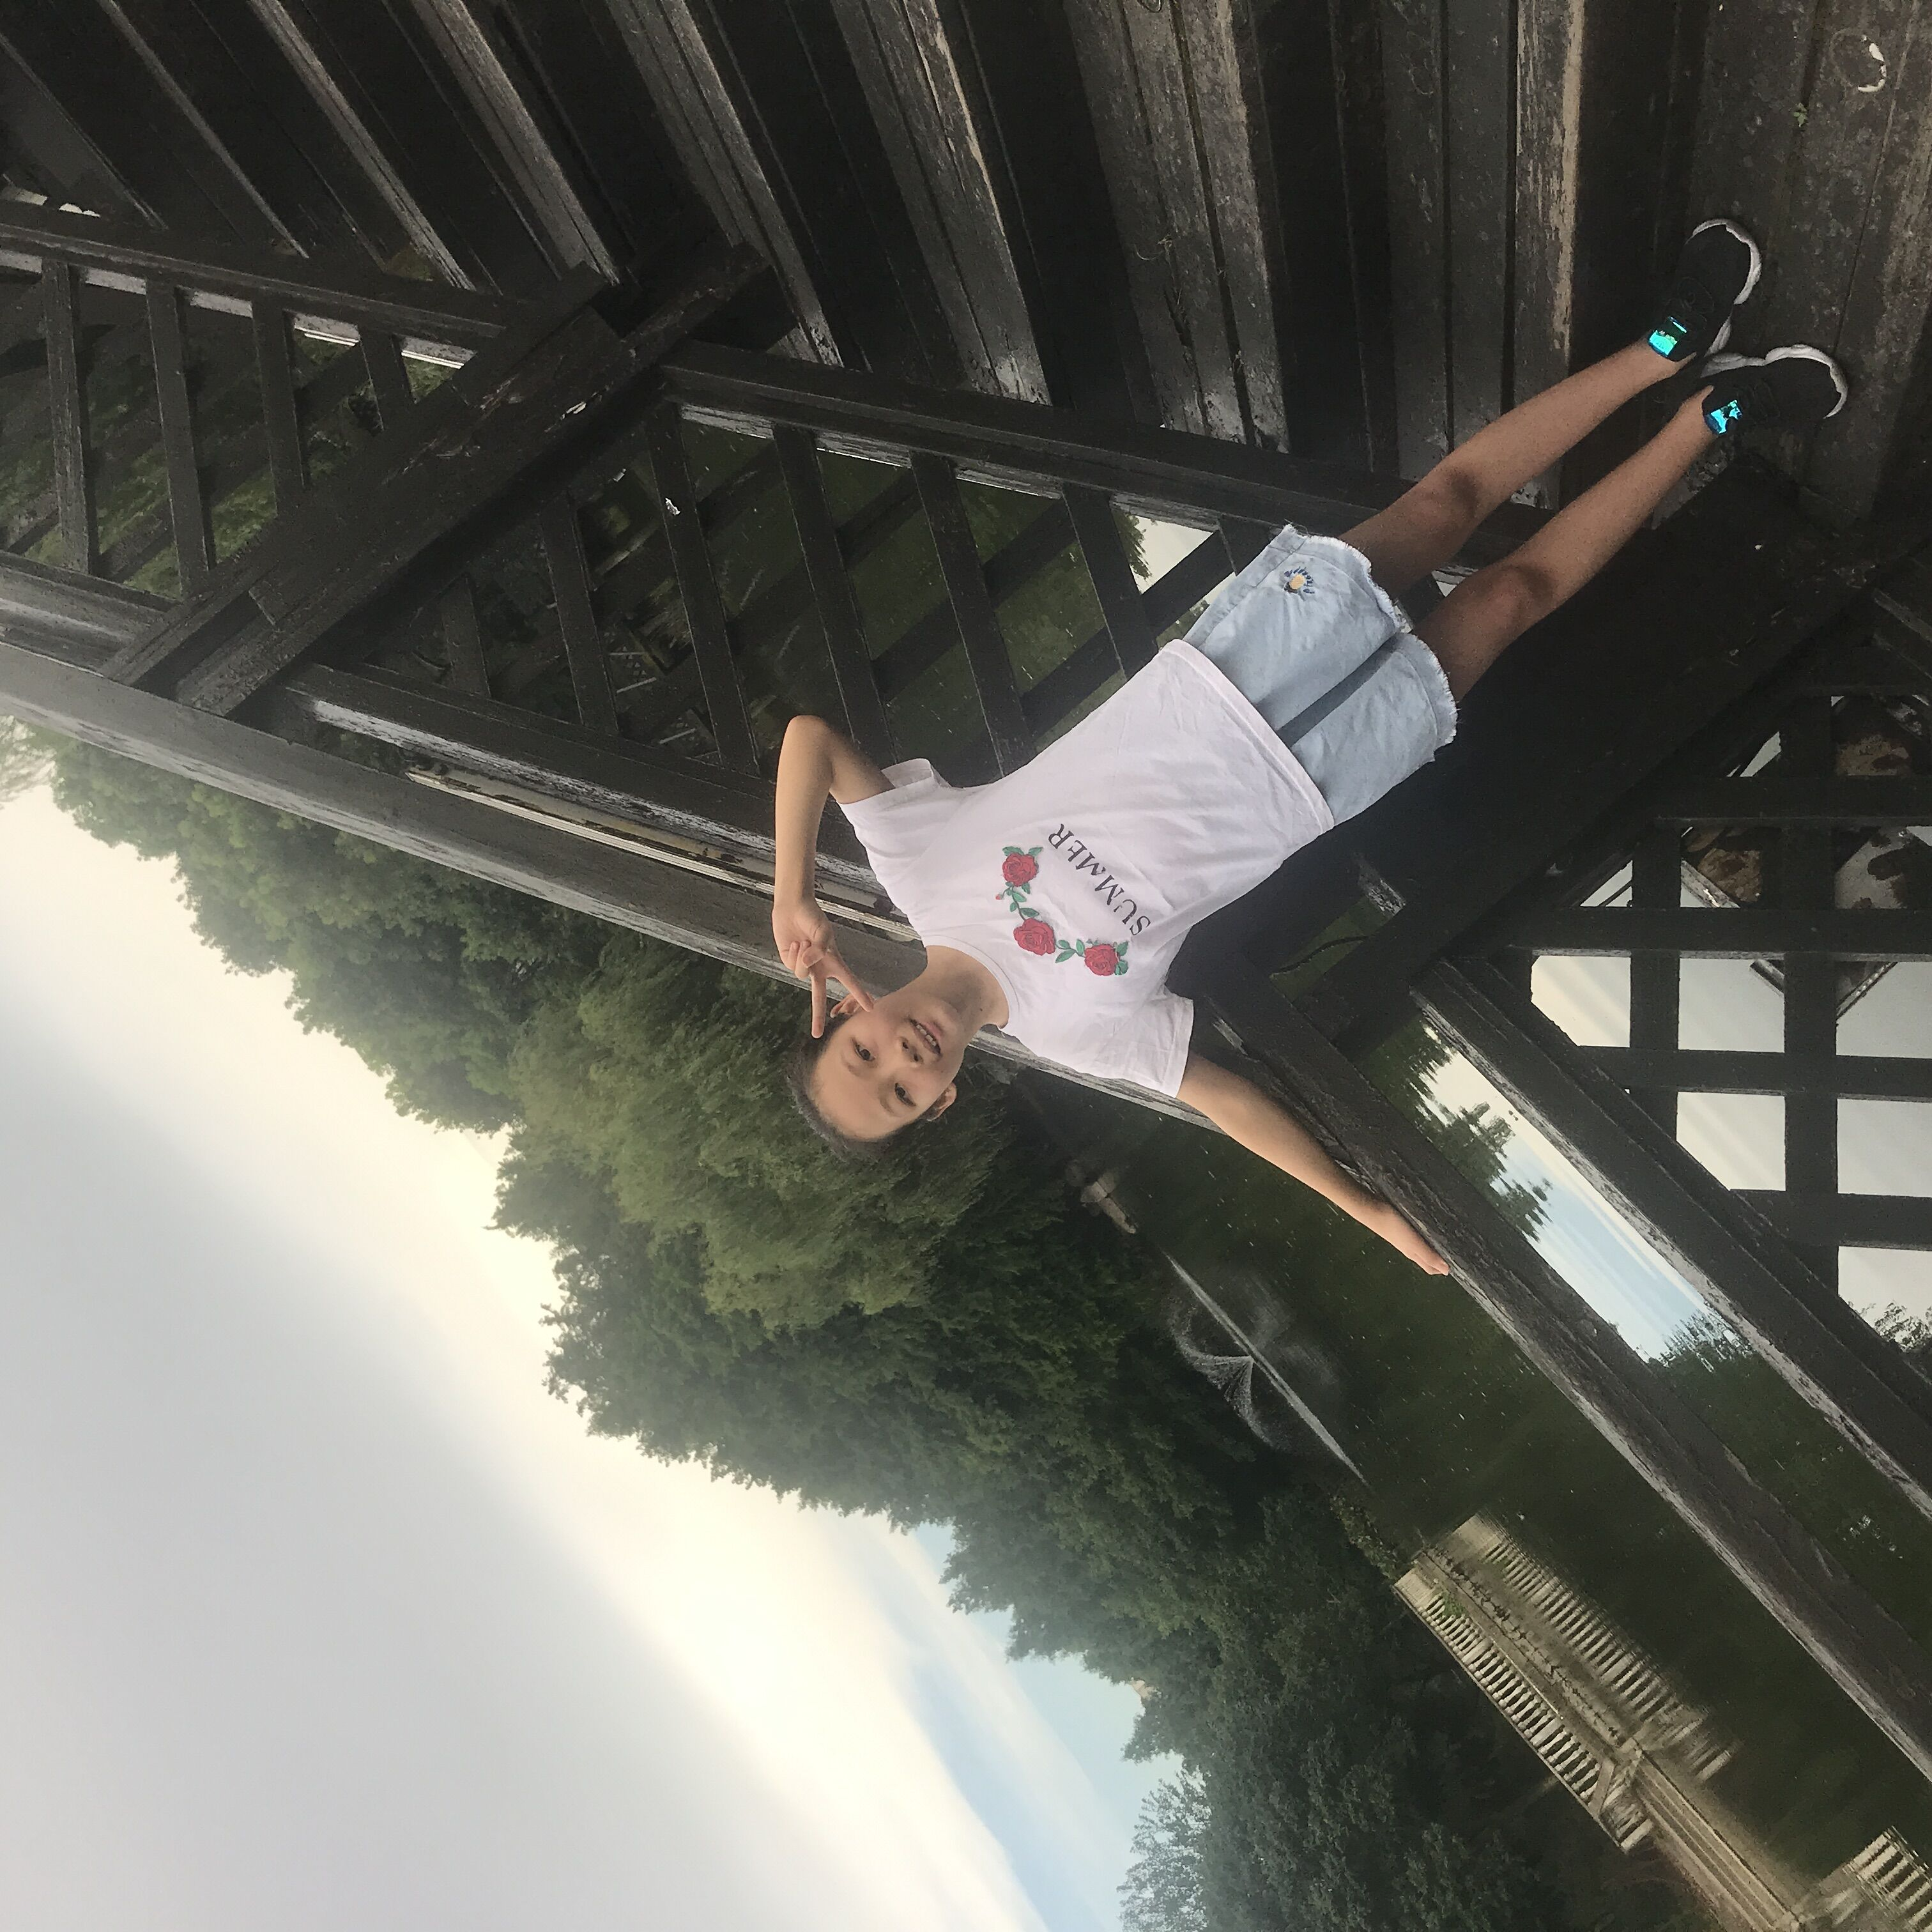
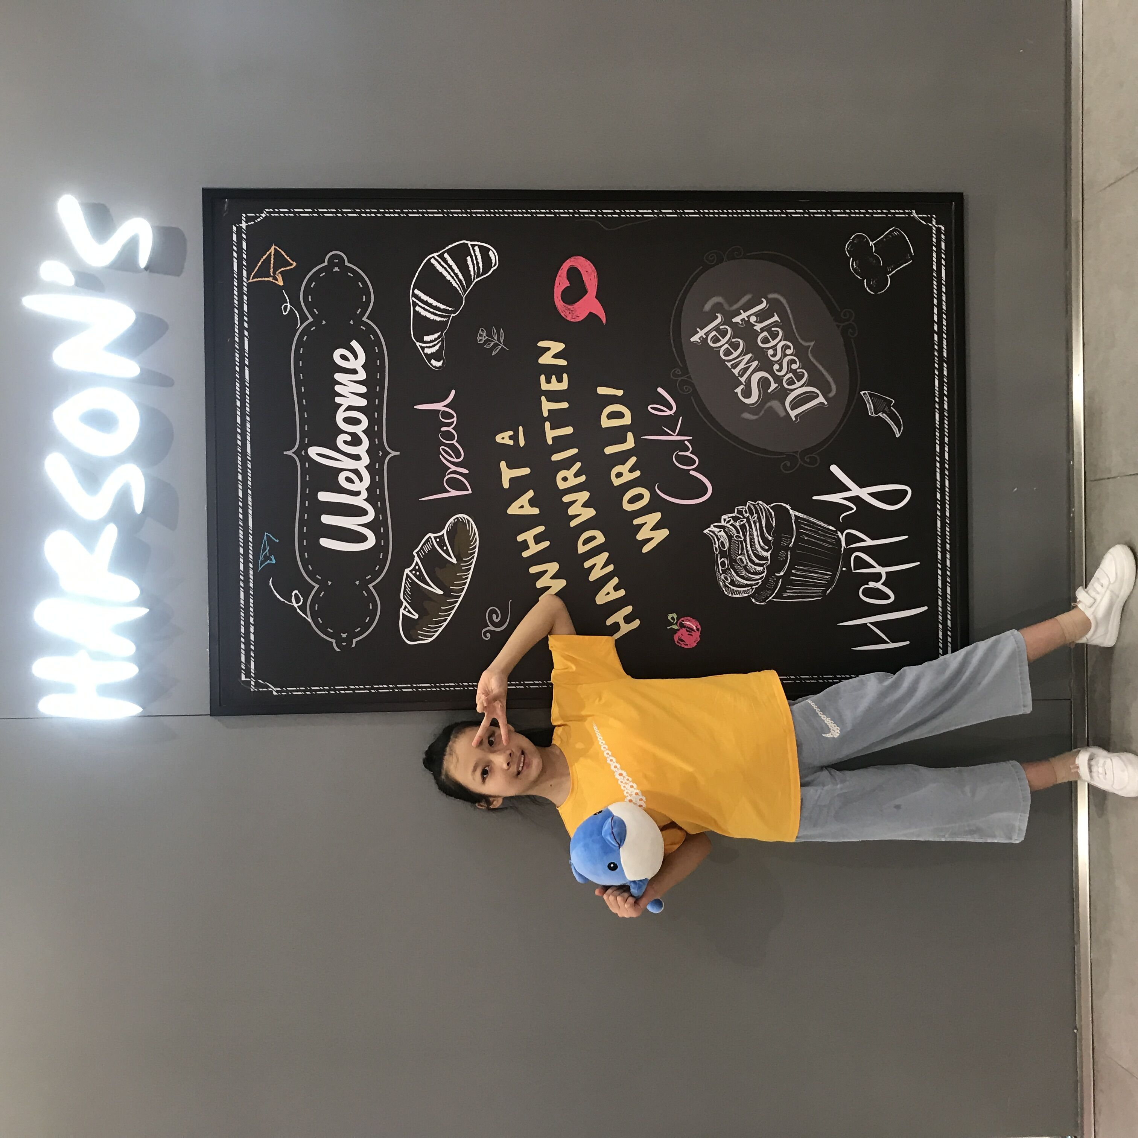
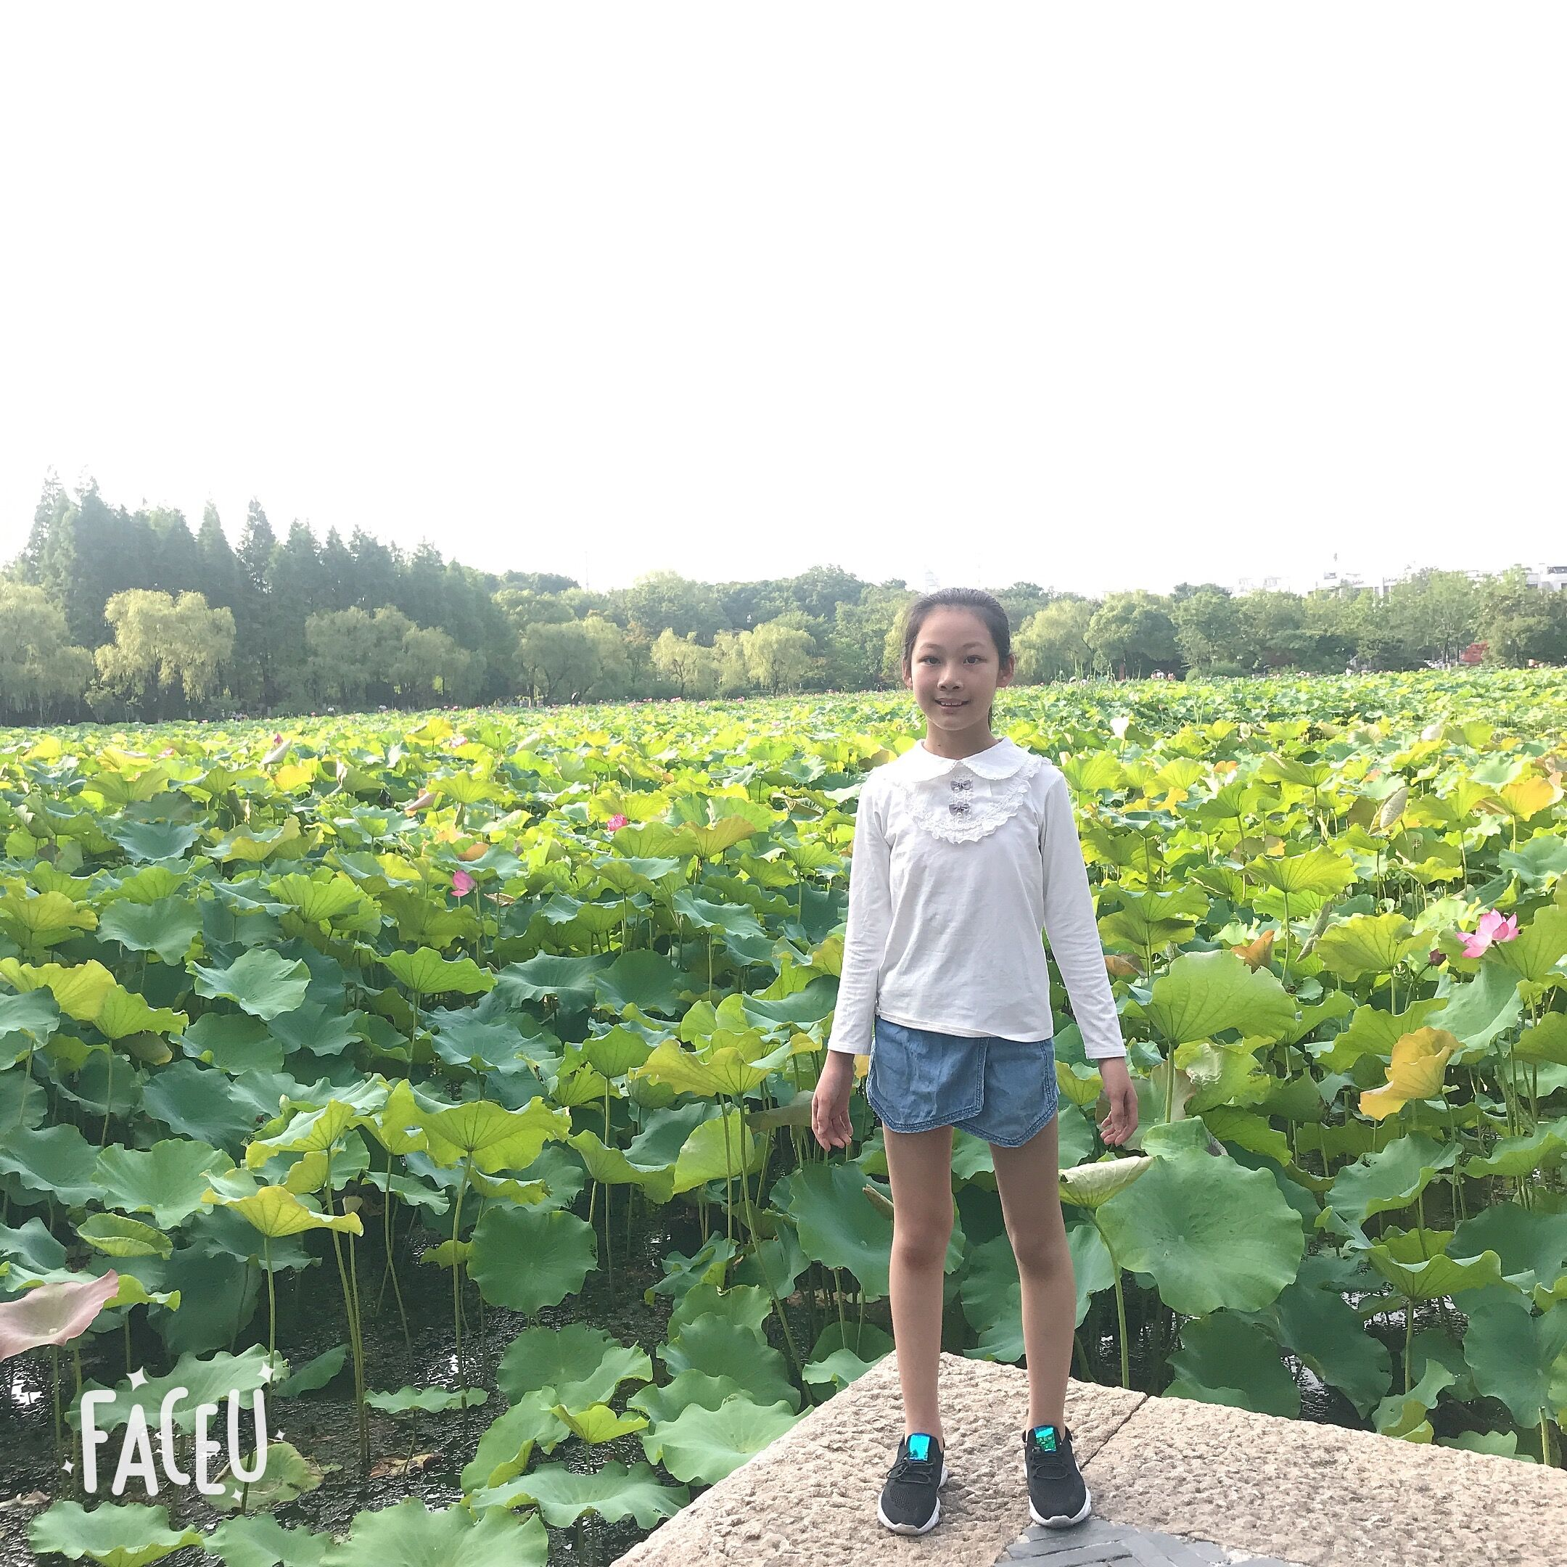

Slide 10
竞选目标
劳动部
我主要的竞选目标，如果这次我可以当选劳动部干事，帮助老师更好的管理和监督同学的卫生情况，同时，也督促同学们养成良好的卫生习惯。同时，也该学会怎么样去部署工作，与其他部员一起完成工作任务。我相信我有能力做好这些工作，陪伴劳动部一起走下去。

Slide 11
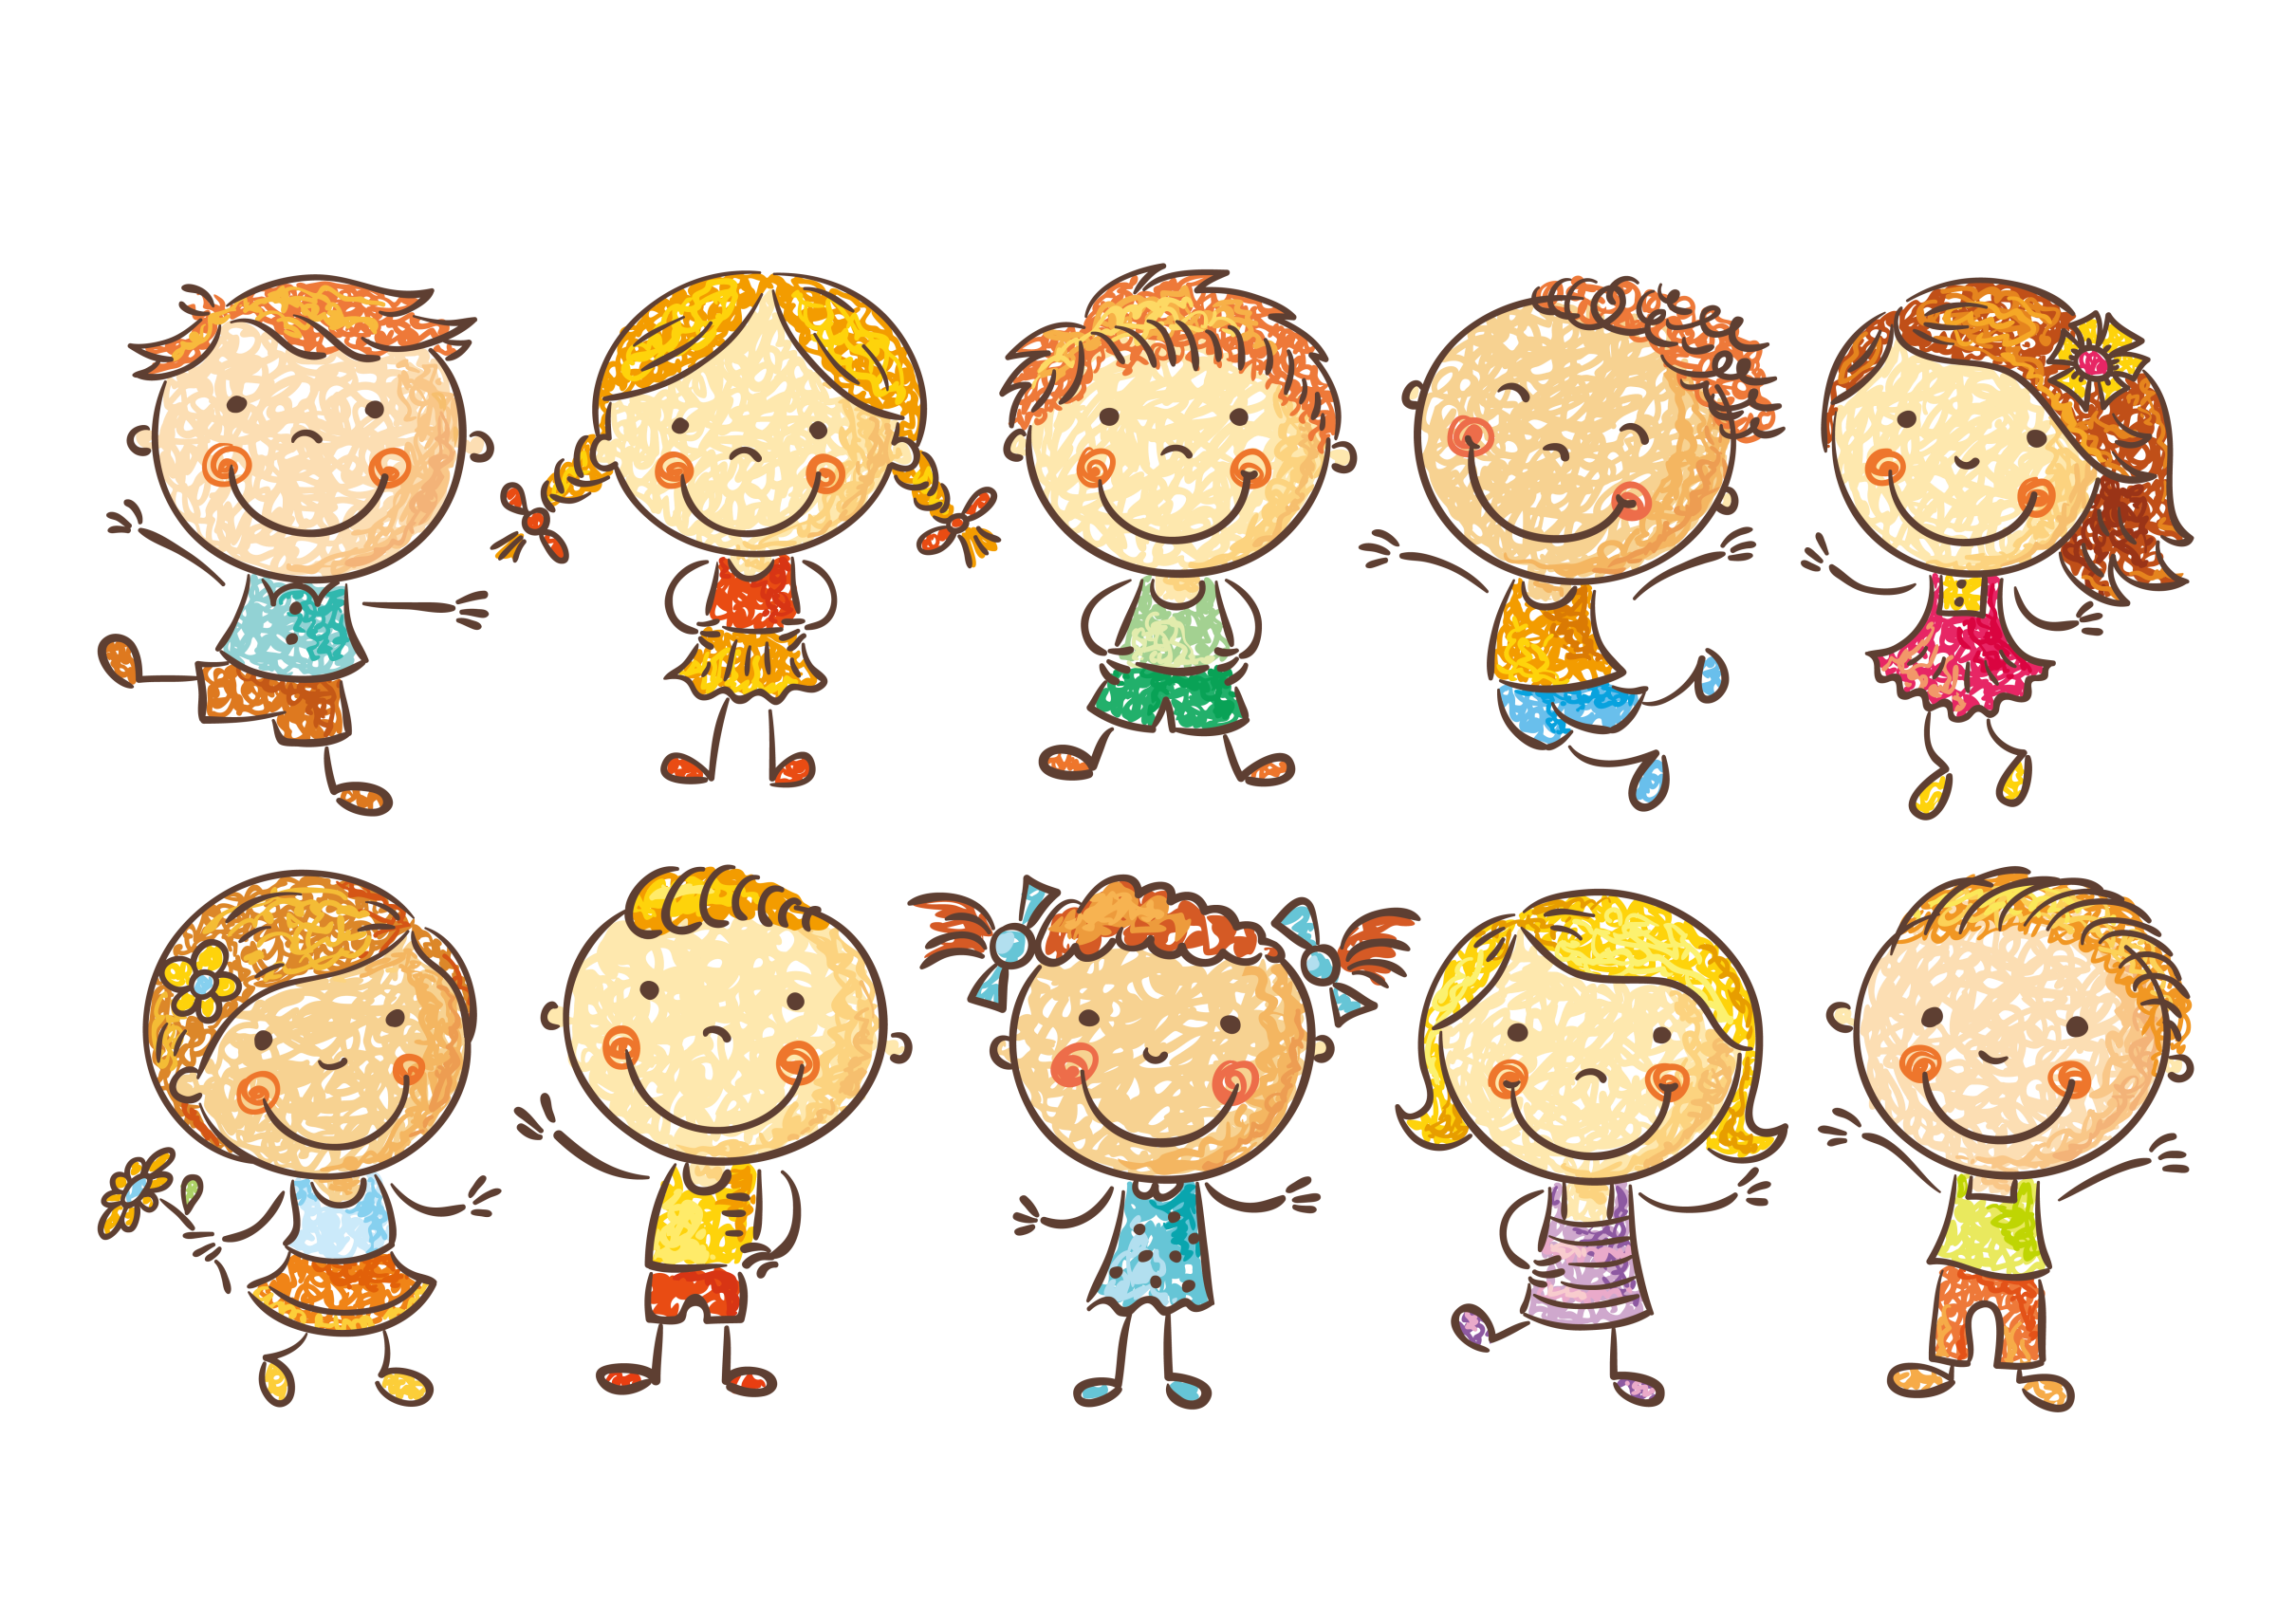
有老师和同学们的信任和鼓励，我会更加的用心，不负大家的期望，希望你们能投我一票！谢谢大家的支持！

Slide 12
感谢倾听
薛家中心小学 五年10班 安岚

